Slide 1
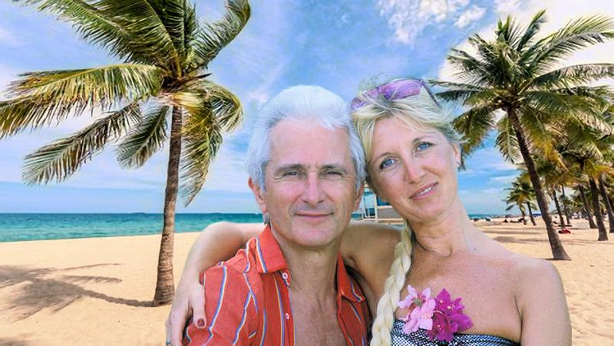
Bleu, blanc, blond
Chanté par Marcel Amont (1959)
Diaporama © Apex

Slide 2
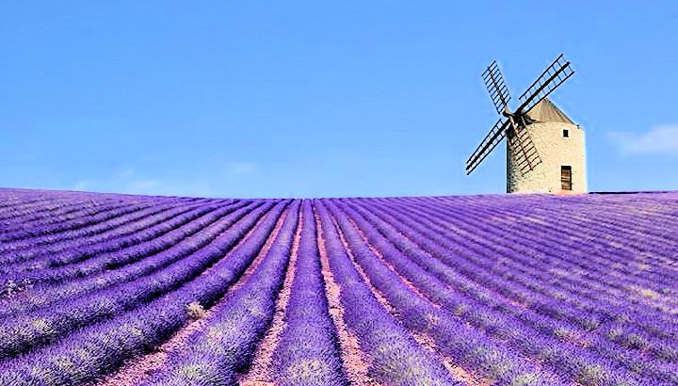
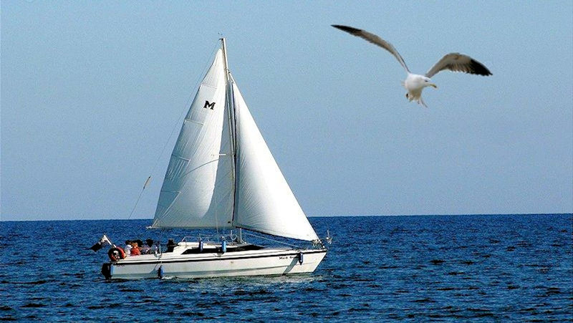

Bleu, bleu, le ciel de Provence
Blanc, blanc, blanc, le goéland
Le bateau blanc qui danse
Blond, blond, le soleil de plomb
Et dans tes yeux mon rêve en bleu
Bleu, bleu.
Bleu, blanc, blond
Chanté par Marcel Amont (1959)
Diaporama © Apex

Slide 3
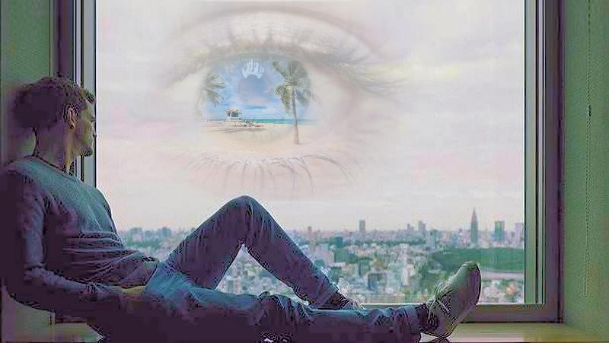
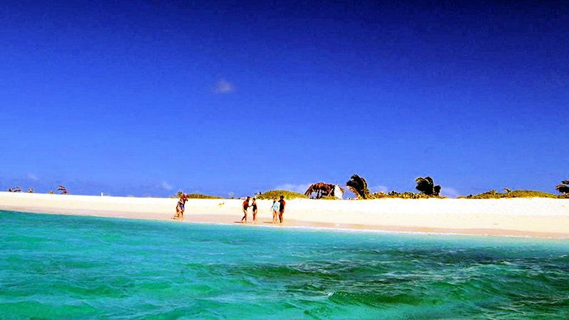

Bleu, bleu, le ciel de Provence
Blanc, blanc, blanc, le goéland
Le bateau blanc qui danse
Blond, blond, le soleil de plomb
Et dans tes yeux mon rêve en bleu
Bleu, bleu.
Quand j'ai besoin de vacances
Je m'embarque dans tes yeux
Bleus, bleus, comme un ciel immense
Et nous partons tous les deux

Slide 4
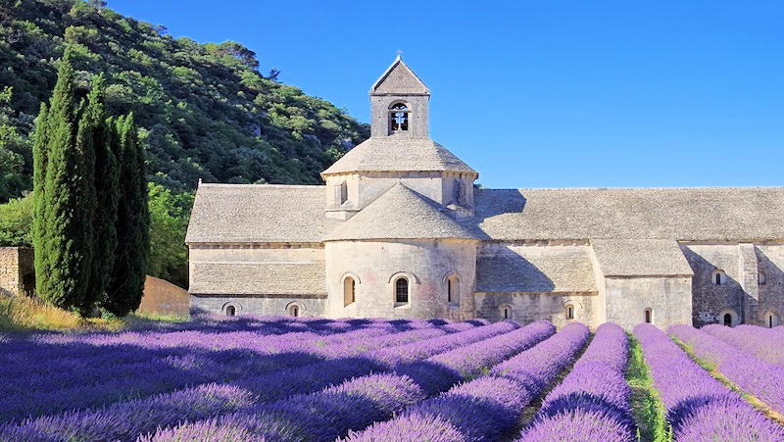
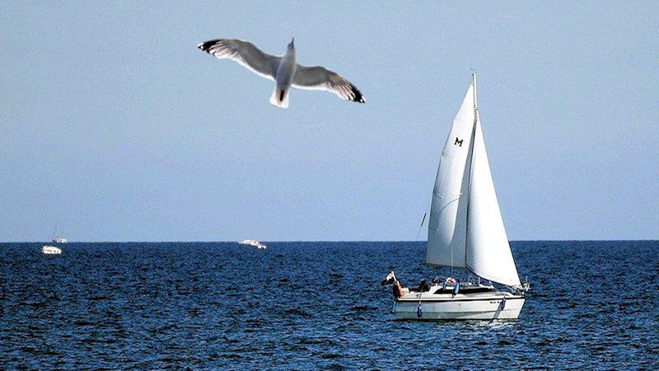
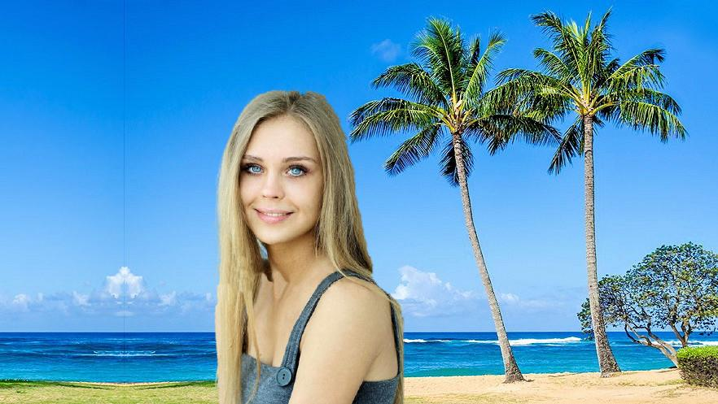
Quand j'ai besoin de vacances
Je m'embarque dans tes yeux
Bleus, bleus, comme un ciel immense
Et nous partons tous les deux
Bleu, bleu, le ciel de Provence
Blanc, blanc, blanc, le goéland
Le bateau blanc qui danse
Blond, blond, le soleil de plomb
Et dans tes yeux mon rêve en bleu
Bleu, bleu.

Slide 5
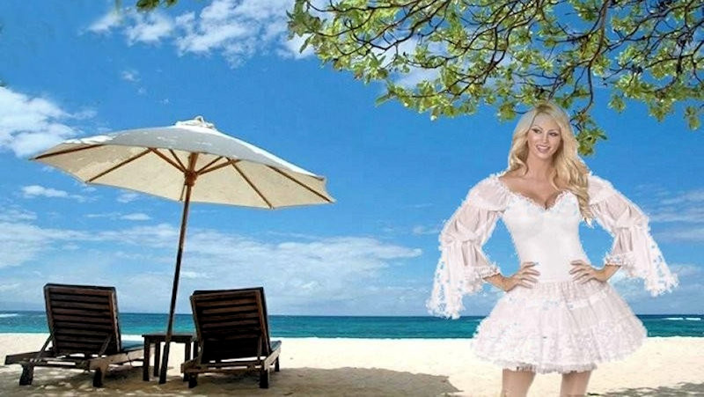
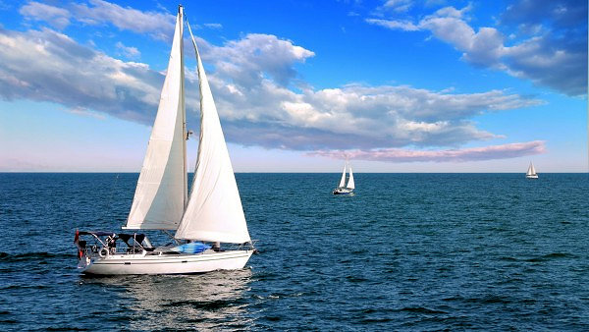
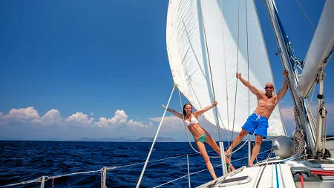
Bleu, bleu, le ciel de Provence
Blanc, blanc, blanc, le goéland
Le bateau blanc qui danse
Blond, blond, le soleil de plomb
Et dans tes yeux mon rêve en bleu
Bleu, bleu.
Quand le vent claque la toile
De ton joli jupon blanc
Blanc, blanc, comme une voile
Je navigue éperdument

Slide 6
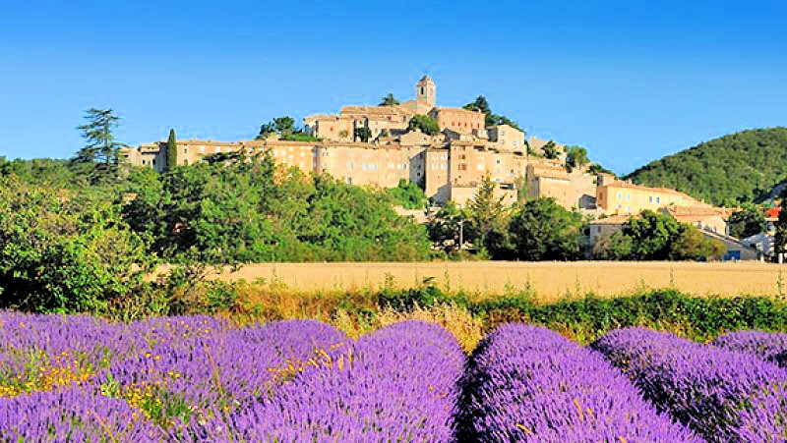
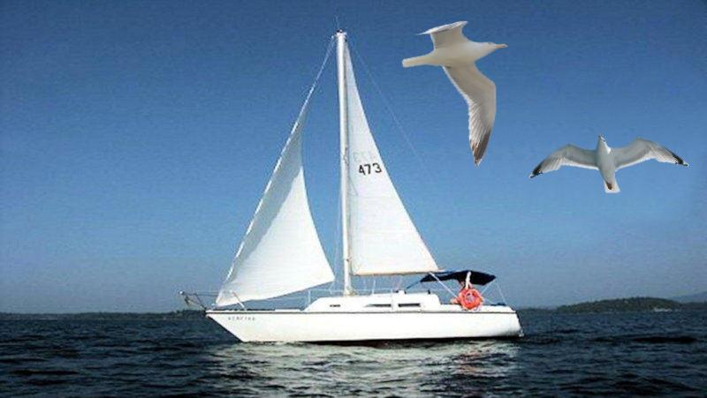
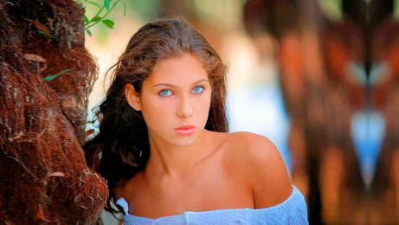
Quand le vent claque la toile
De ton joli jupon blanc
Blanc, blanc, comme une voile
Je navigue éperdument
Bleu, bleu, le ciel de Provence
Blanc, blanc, blanc, le goéland
Le bateau blanc qui danse
Blond, blond, le soleil de plomb
Et dans tes yeux mon rêve en bleu
Bleu, bleu.

Slide 7
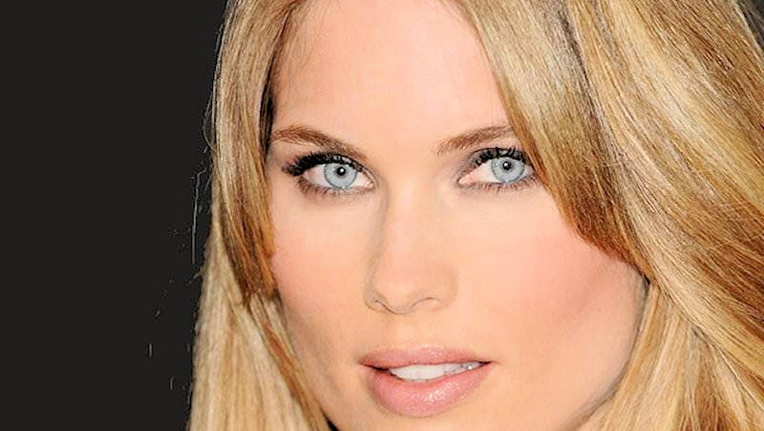

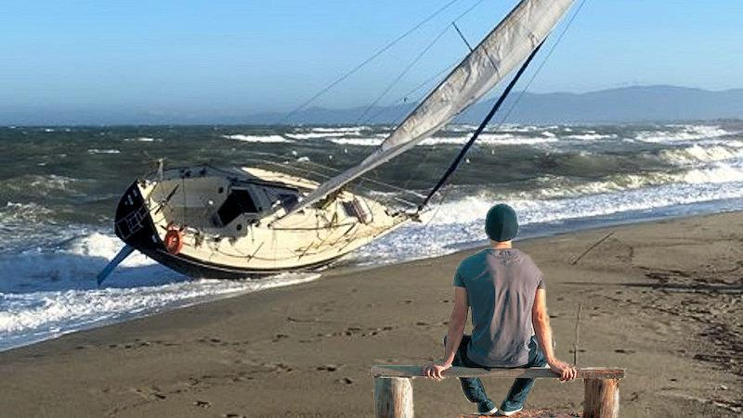
Bleu, bleu, le ciel de Provence
Blanc, blanc, blanc, le goéland
Le bateau blanc qui danse
Blond, blond, le soleil de plomb
Et dans tes yeux mon rêve en bleu
Bleu, bleu.
Tes cheveux d'un blond de rêve
Déferlent en flots légers
Blonds, blonds, sur une grève
Où je voudrais naufrager

Slide 8
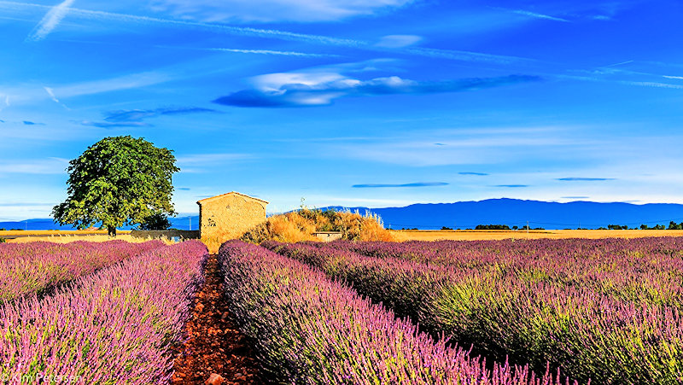
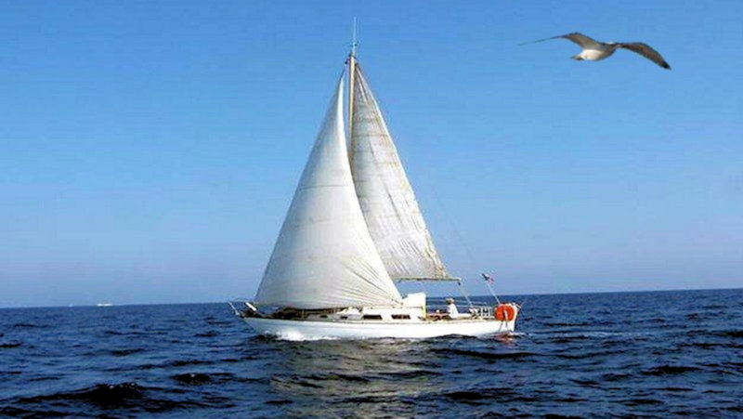

Tes cheveux d'un blond de rêve
Déferlent en flots légers
Blonds, blonds, sur une grève
Où je voudrais naufrager
Bleu, bleu, le ciel de Provence
Blanc, blanc, blanc, le goéland
Le bateau blanc qui danse
Blond, blond, le soleil de plomb
Et dans tes yeux mon rêve en bleu
Bleu, bleu.

Slide 9




F I N
Bleu, bleu, le ciel de Provence
Blanc, blanc, blanc, le goéland
Le bateau blanc qui danse
Blond, blond, le soleil de plomb
Et dans tes yeux mon rêve en bleu
Bleu, bleu.
Touche Esc pour quitter

